Slide 1
Kommunereforma
Hornindal og Volda
økonomiske verkemiddel for ny kommune
Kåre Træen

Slide 2
Økonomiske verkemidla
Økonomiske verkemiddel for ny kommune
  Dekning av eingongsutgifter til samanslåinga, tilskot på 20 mill. kroner utbetalt i 2017
  Reformstøtte på 5 mill. kroner utbetaling i 2020 (fri inntekt for kommunen)
  Rammetilskot:
  Inndelingstilskot
    gir kommunane kompensasjon for tap av basistilskot og netto reduksjon i samla regionalpolitiske tilskot som følgje av samanslåinga
    årleg frå 2020 og varer i 15 år og deretter nedtrapping over 5 år
    Berekna ut i frå slik inntektssystemet er i 2016
Notes:
Frå og med 2020 får ny kommune basistilskot på vanleg måte etter gjeldande inntektssystem.
Utgiftsutjamninga

Slide 3
Økonomiske verkemiddel (forts.)
  Ordningar omtalt i kommuneprp. 2017:
  Overgangsordning for kommunar som slår seg saman i reformperioden og som får lågare basistilskot fram til samanslåinga i 2020 – endeleg modell og omfang for kompensasjon blir lagt fram i statsbudsjettet for 2017
  Nytt regionalpolitisk tilskot til mellomstore kommunar (over 9000 innb.) som slår seg saman og utgjer eit sterkare tyngdepunkt i regionen – nærmare om kriteria for tildeling og innretning i statsbudsjettet for 2017
  Søknad om tilskot til betre infrastruktur (2016: 50 mill., 2017: 100 mill.)
Notes:
Basistilskot etter nytt inntektssysem:
Volda 8,8 mill + tilbakeført 2,4 mill = netto reduksjon 3 mill. kroner.
Hornindal 12,6 + tilbakeført 0,325 = netto reduksjon 1,245 mill. kroner

Slide 4
Økonomiske verkemiddel (forts.)
Illustrasjon av inndelingstilskotet frå 2020 (kjelde: KS)

Slide 5
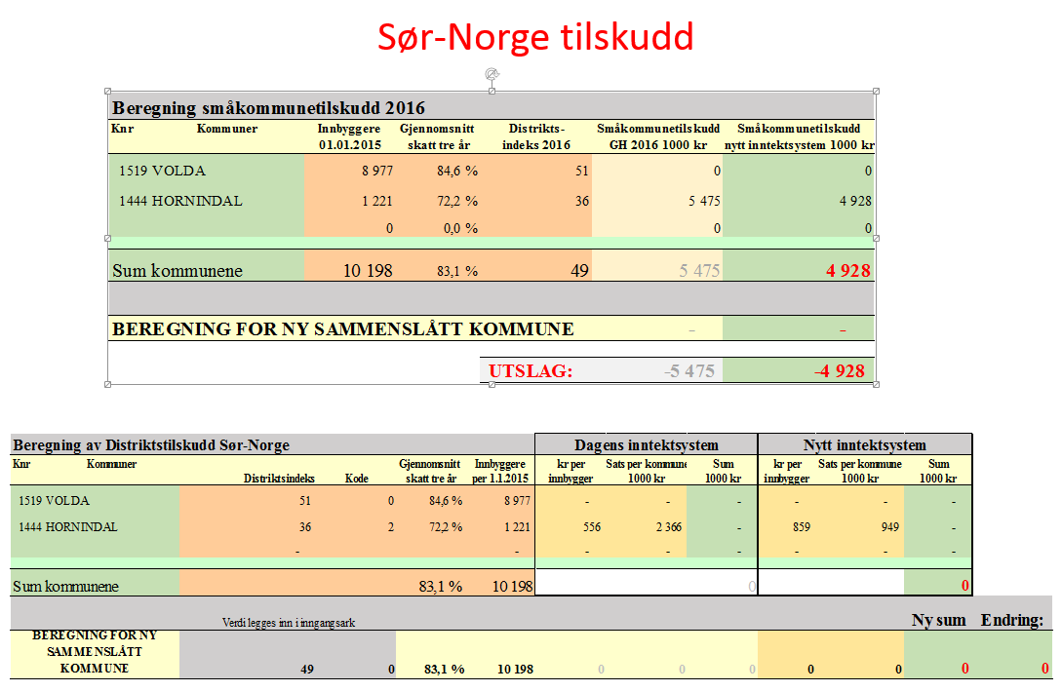
Økonomiske verkemiddel (forts.)
Illustrasjon av inndelingstilskotet frå 2020 (kjelde: KS)

Slide 6
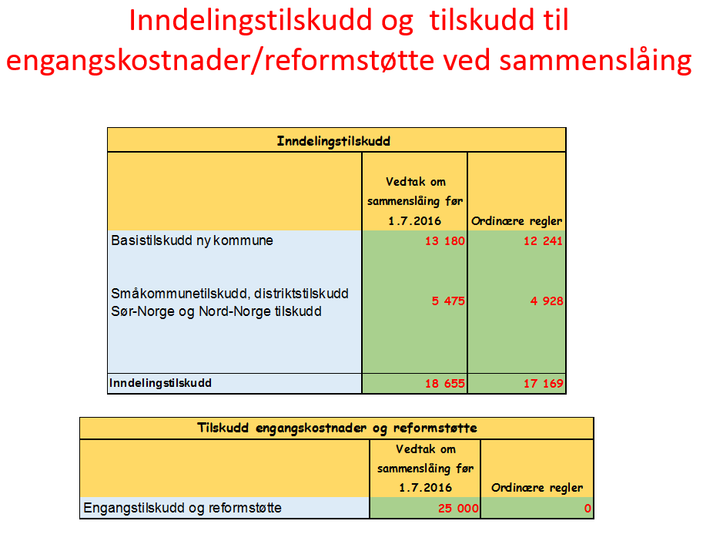
Økonomiske verkemiddel (forts.)
Illustrasjon av inndelingstilskotet frå 2020 (kjelde: KS)

Slide 7
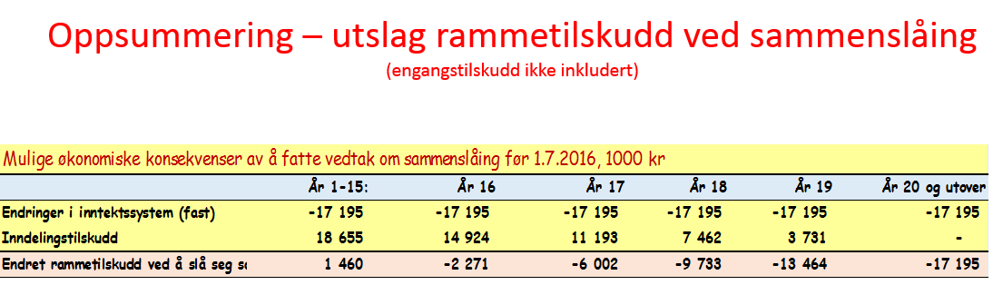
Økonomiske verkemiddel (forts.)
Illustrasjon av inndelingstilskotet frå 2020 (kjelde: KS)

Slide 8
Dekking av eingongskostnader
Standardisert modell – utan søknad
Differensiert på kommunar og innbyggjarar:
Antall kommuner og innbyggere i sammenslåingen | 0-19 999 innbyggere | 20- 49 999 innbyggere | 50- 99 999 innbyggere | Over 100 000 innbyggere
2 kommuner | 20 mill. | 25 mill. | 30 mill. | 35 mill.
3 kommuner | 30 mill. | 35 mill. | 40 mill. | 45 mill.
4 kommuner | 40 mill. | 45 mill. | 50 mill. | 55 mill.
5 eller flere komm. | 50 mill. | 55 mill. | 60 mill. | 65 mill.

Slide 9
Reformstøtte
Tidlegare: Støtte til infrastrukturtiltak
No: Reformstøtte, fri inntekt for kommunen
Standardisert modell, ingen søknad
Utbetalt når kommunane er slegne saman
Antall innbyggere i sammenslåingen | Reformstøtte
0-10 000 innbyggere | 5 mill.
10-14 999 innbyggere | 5 mill.
15 000- 29 999 innbyggere | 20 mill.
30 000- 49 999 innbyggere | 25 mill.
Over 50 000 innbyggere | 30 mill.

